Slide 1

WISOFT
이 성 원

Slide 2
ㅁㅈ
인프라 프로그래밍: CLI, SDK, CloudFormation

Slide 3
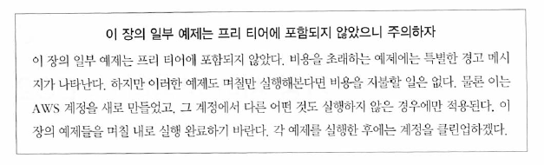
ㅁㅈ

Slide 4
ㅁㅈ
AWS에서는 모든 것을 API로 제어할 수 있다.

Slide 5
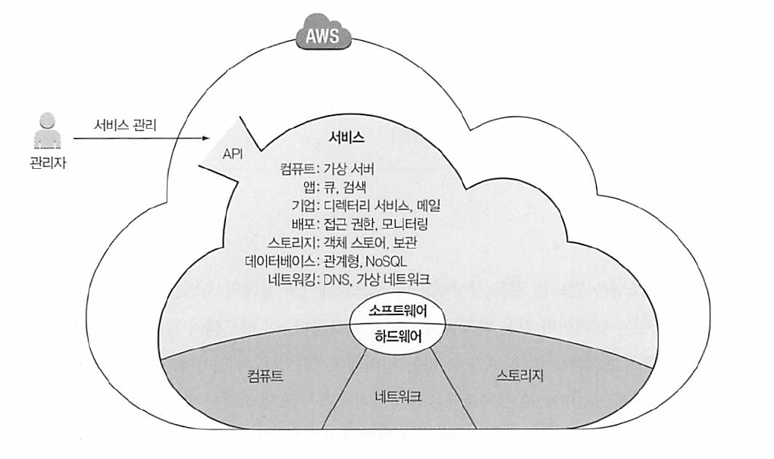
ㅁㅈ
Notes:
코드로 인프라 관리하기
결국 자동화된 테스트, 코드 저장소, 빌드 서버를 사용하여 인프라의 품질을 개선할 수 있다.

Slide 6

Notes:
책에서는 데브옵스라는 개념도 같이 설명하고 있습니다.

Slide 7
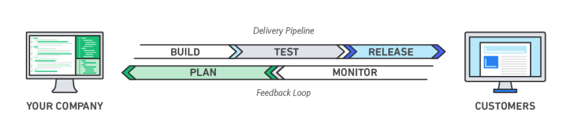
ㅁㅈ

Slide 8
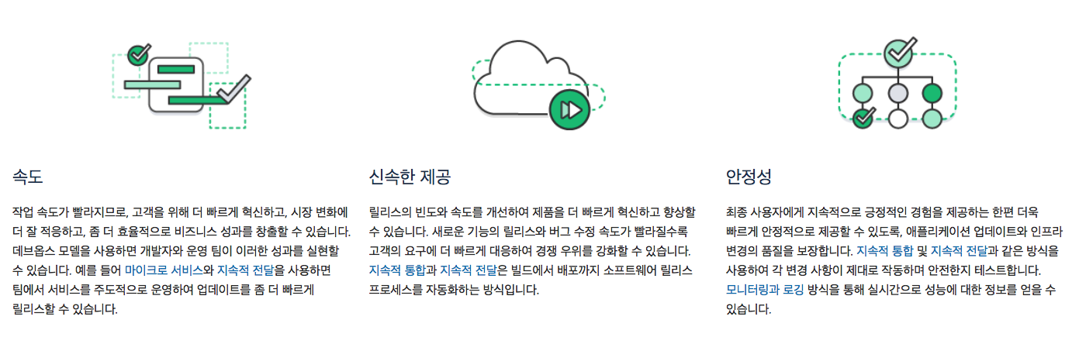
ㅁㅈ

Slide 9
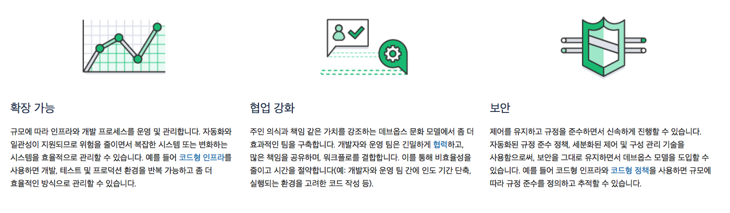
ㅁㅈ

Slide 10
ㅁㅈ
새로운 인프라 언어 : JIML

Slide 11
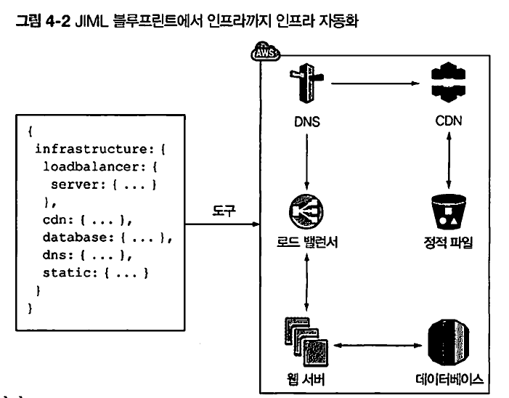
ㅁㅈ
Notes:
인프라는 로드밸런서, 가상서버, 데이터베이스, DNS항목, CDN, 정적 파일을 담을 버킷등이 있습니다.

Slide 12
ㅁㅈ
AWS CLI
Notes:
CLI를 사용하려면 인증을 해야 한다. 지금까지는 루트계정을 사용했지만, AWS 루트계정은 되도록 사용하지 말 것을 강력히 권장합니다. 자세한 내용은 6장에서 지세히 살펴보도록 하겠습니다. 따라서 새로운 사용자를 만들어 보도록 하겠습니다.

Slide 13
ㅁㅈ
https://aws.amazon.com/ko/cli/

Slide 14
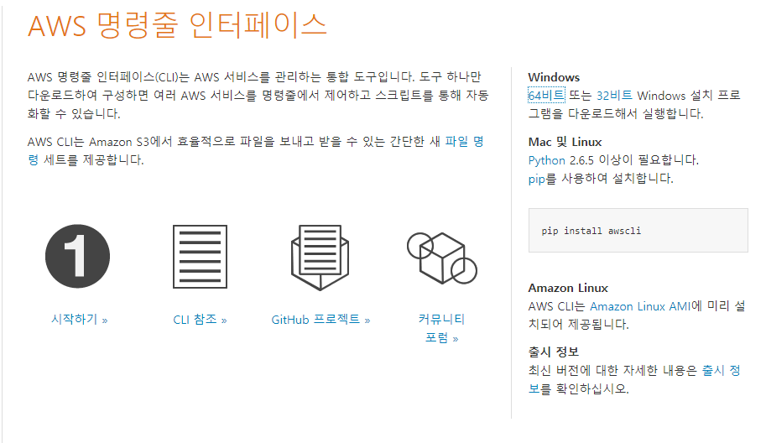
ㅁㅈ

Slide 15
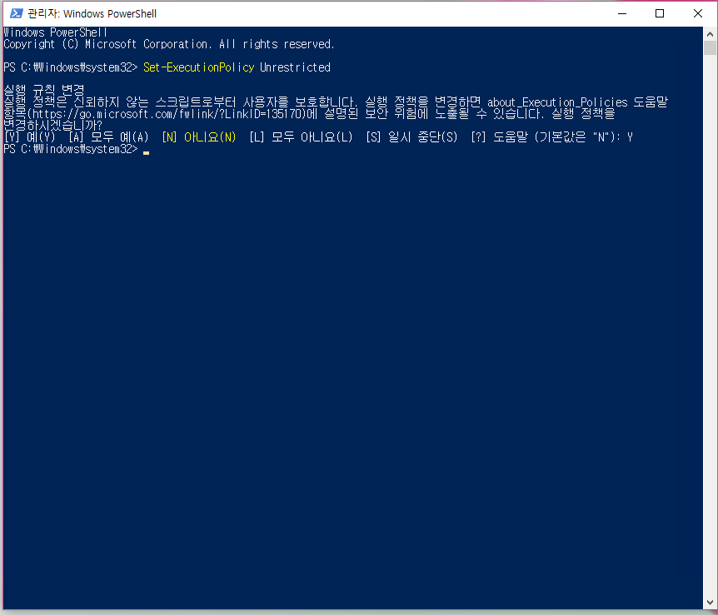
ㅁㅈ

Slide 16
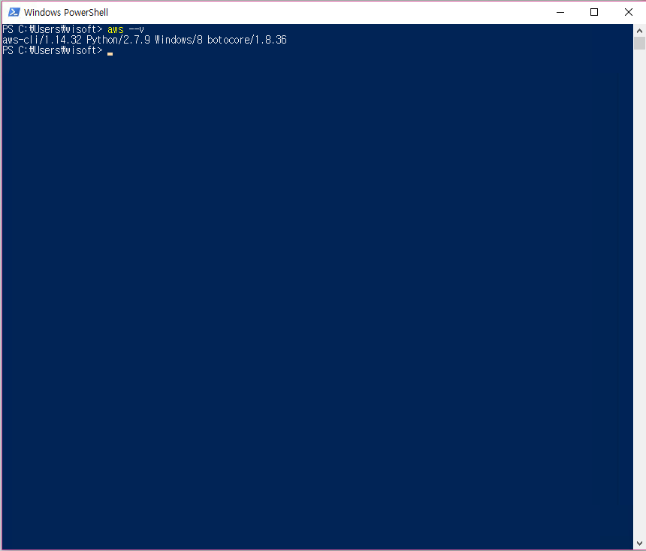
ㅁㅈ

Slide 17
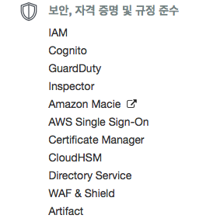
ㅁㅈ

Slide 18
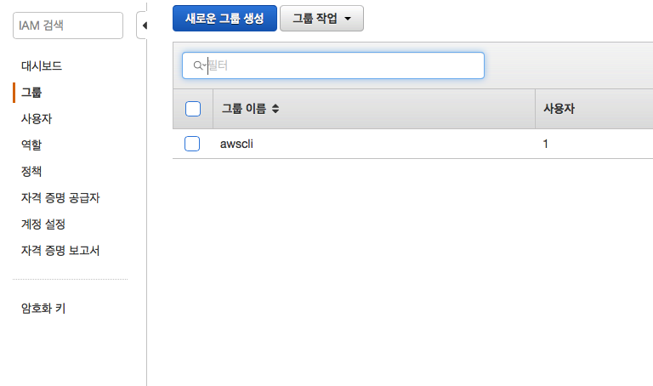
ㅁㅈ

Slide 19
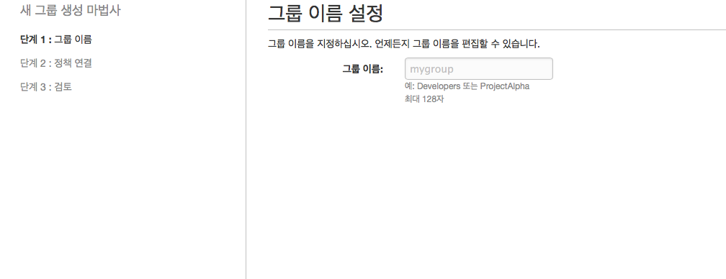
ㅁㅈ

Slide 20
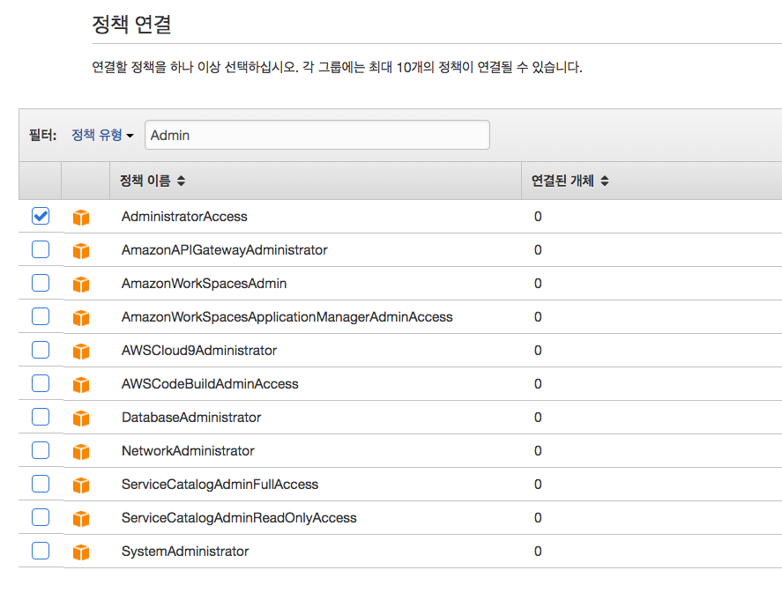
ㅁㅈ

Slide 21
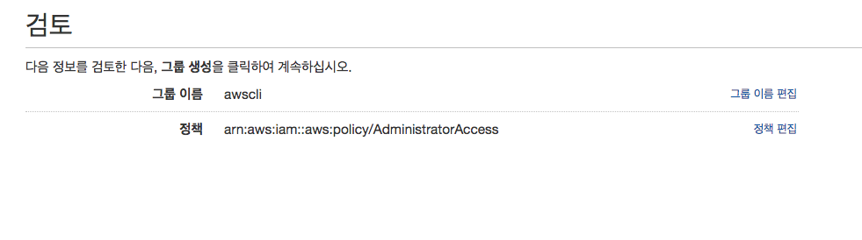
ㅁㅈ

Slide 22
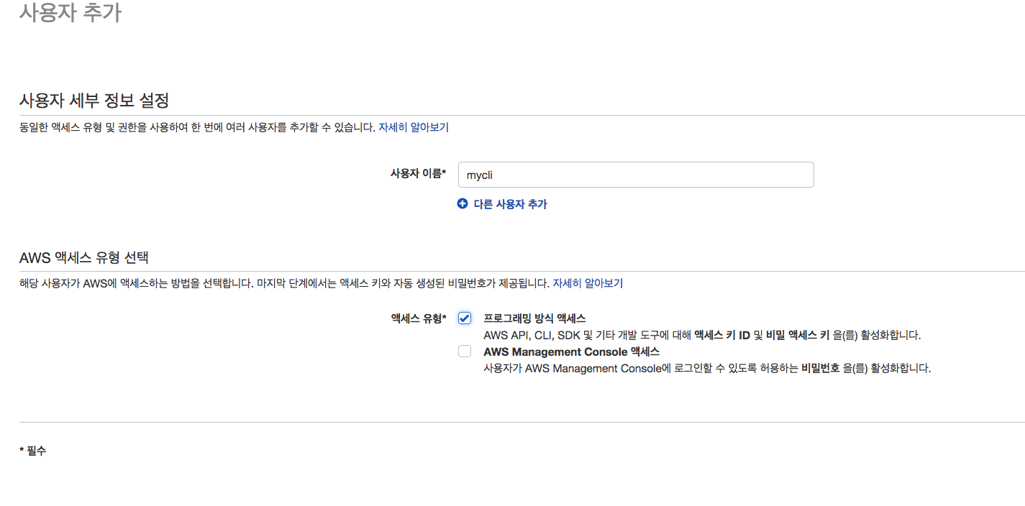
ㅁㅈ

Slide 23
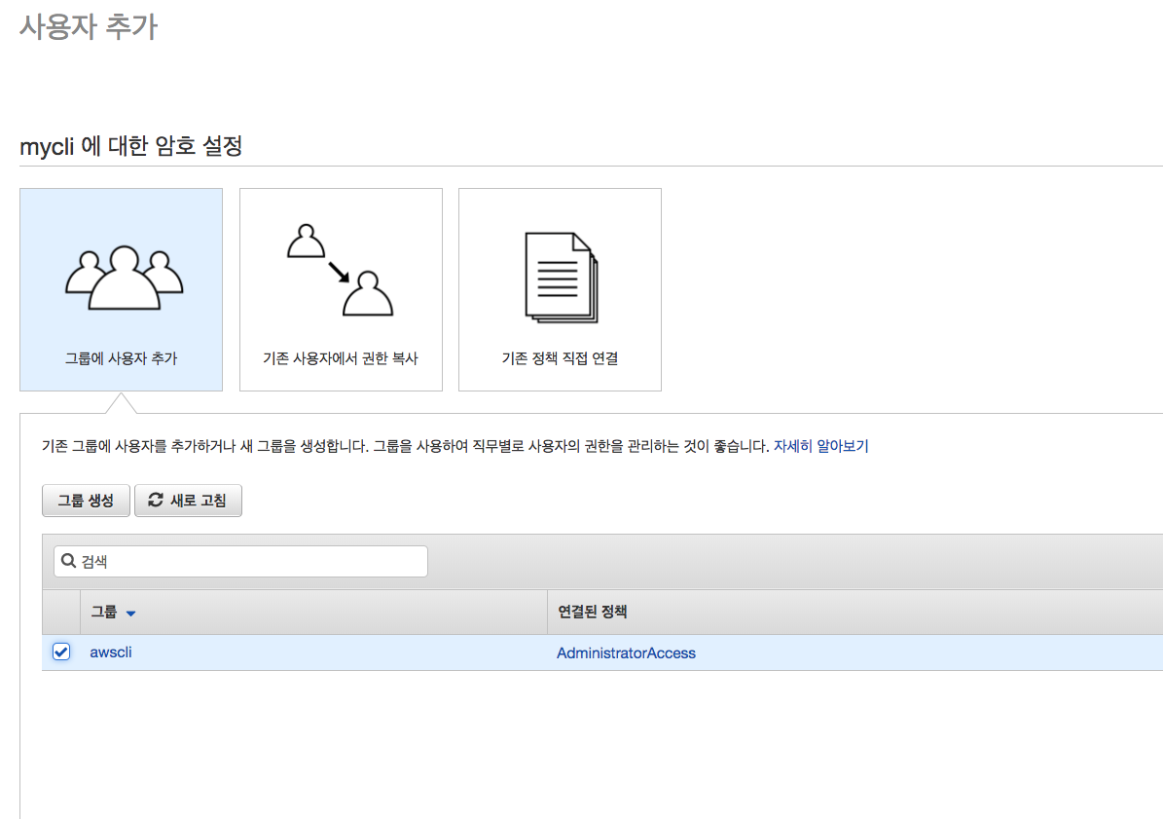
ㅁㅈ

Slide 24
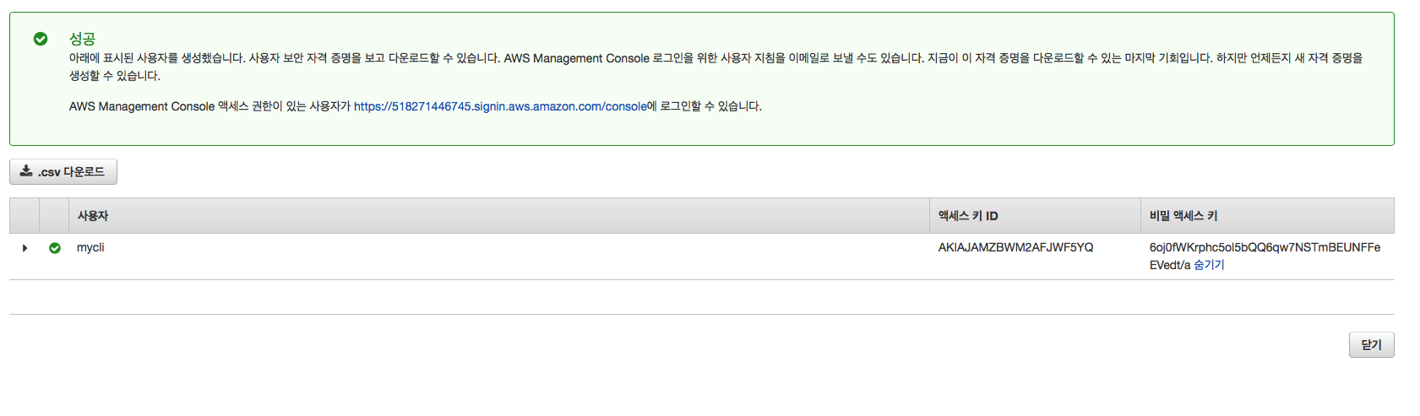
ㅁㅈ

Slide 25
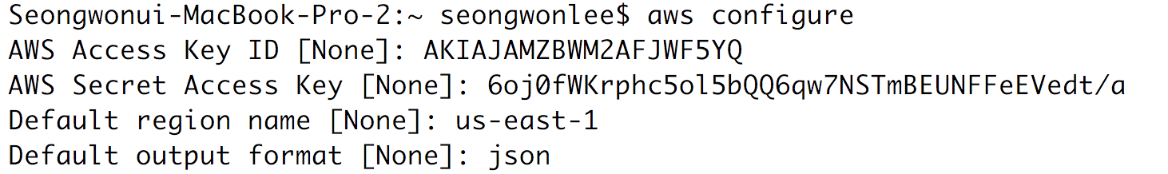
ㅁㅈ
Notes:
터미널로 돌아외서 AWS CLI를 사용하기 위한 설정을 진행하도록 합니다.

Slide 26
ㅁㅈ
aws ec2 describe-regions
Notes:
이후 정상적으로 설정이 되었는지 확인하기 위하여 위와 같은 명령을 입력합니다. 위 명령어는 모든 리전의 정보를 얻는 명령어 입니다.

Slide 27
ㅁㅈ
aws ec2 describe-instances --filters "Name=instance-type, Values=t2.micro"
Notes:
T2.micro 유형의 모든 인스턴스 목록을 원한다고 가정하고 다음과 같은 명령어를 입력합니다. 아직 EC2 인스턴스를 생성하지 않았기 때문에 빈 목록을 출력합니다.

Slide 28
ㅁㅈ
aws <service> <action> [--key value...]
Notes:
AWS CLI를 사용하려면 서비스와 액션을 지정해야 하며, 여기에 key와 value를 지정할 수 있습니다. 더 자세한 명령어는 aws help를 치면 확인할 수 있습니다. 혹은 서비스 help는 특정 서비스에서 사용할 수 있는 액션 목록을 나열하고, 서비스 액션 help는 특정 서비스 액션에서 사용할 수 있는 옵션 목록을 나열한다.

Slide 29
ㅁㅈ
Notes:
지정한 스크립트를 사용하기 위하여 깃허브에서 코드를 다운받습니다.

Slide 30
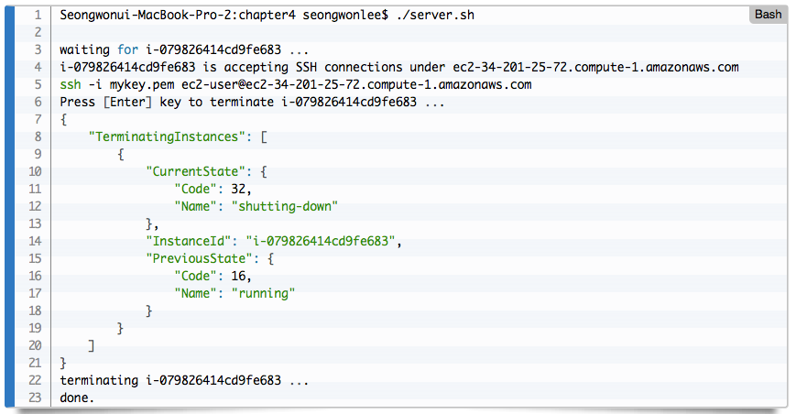
ㅁㅈ

Slide 31
ㅁㅈ

Slide 32
ㅁㅈ
SDK로 가상서버 제어하기 : nodecc
Notes:
AWS용 nodecc는 자바스크립트로 작성된 텍스트 UI로 여러 임시 EC2 서버를 관리하는데 주로 사용합니다.
Nodecc는 다음과 같은 기능을 가지고 있습니다. 1. 다중서버를 다룰 수 있다 2. 자바스크립트로 작성되고 node.js 환경에서 실행되므로 여러 플랫폼으로 이식할 수 있다. 3. 텍스트 UI를 사용한다.
그럼 간단히 환경을 살펴보고 이번시간을 마치도록 하겠습니다.

Slide 33
THANK YOU

